Slide 1
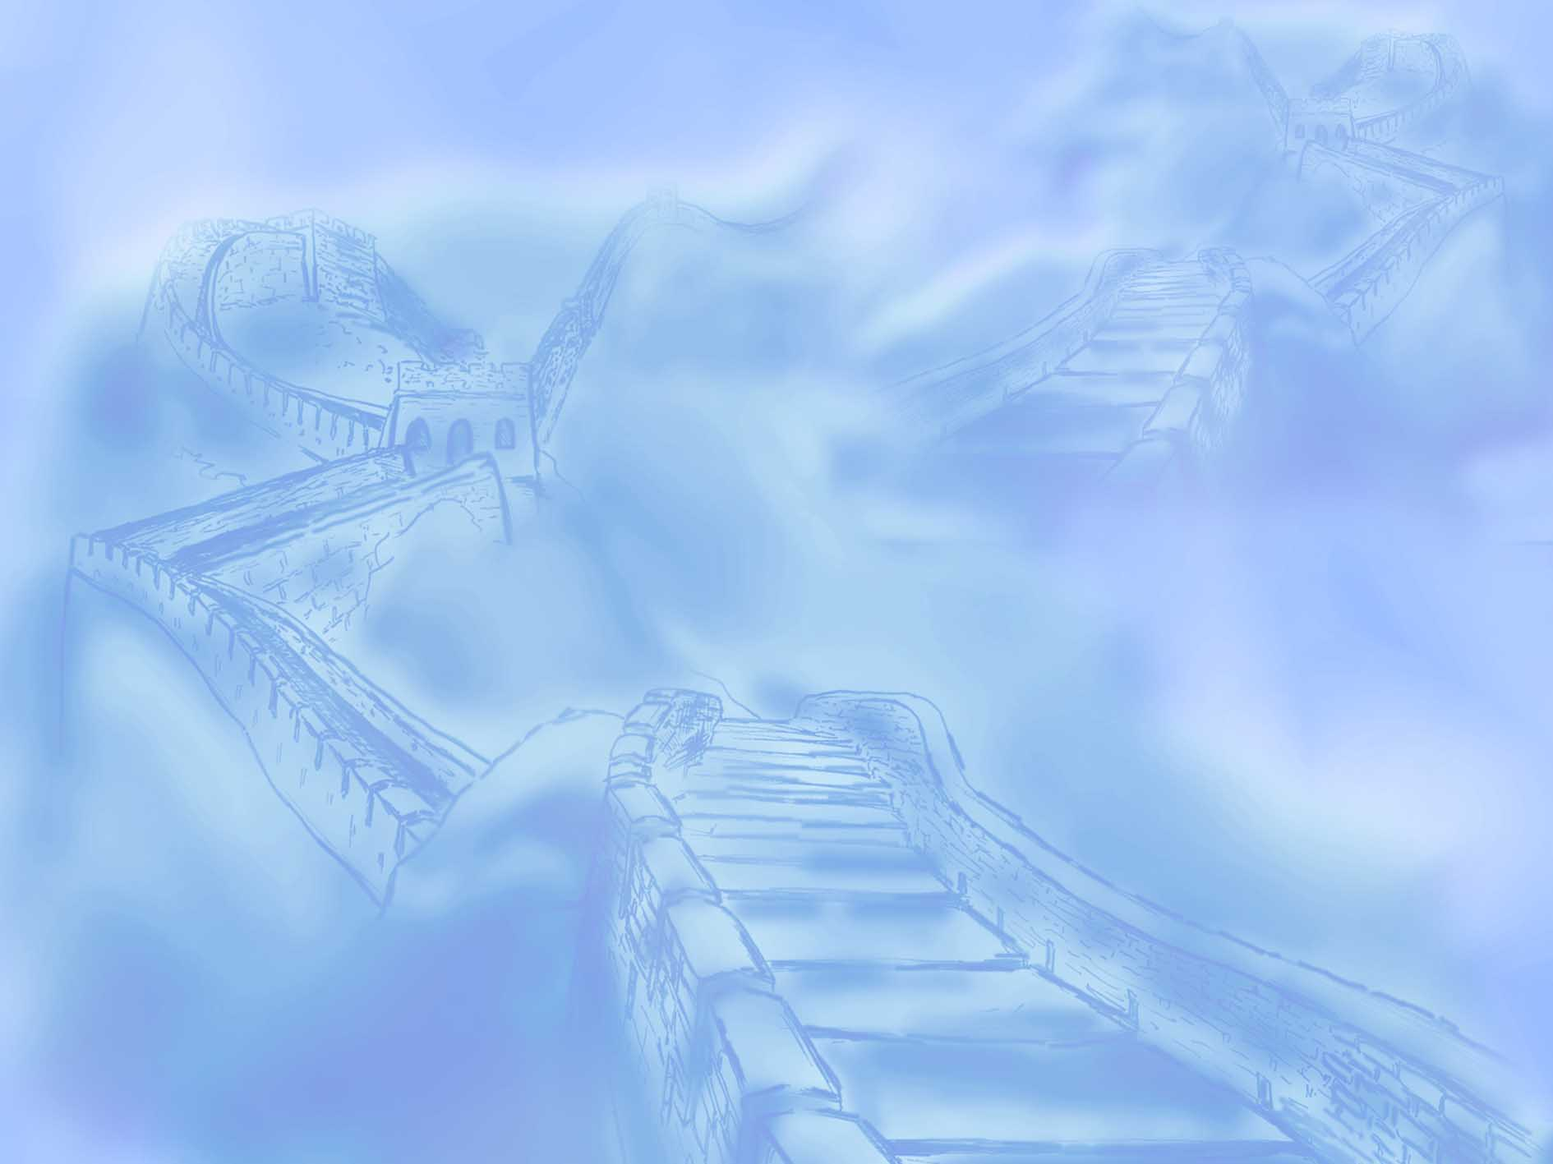

§9.13 球

Slide 2
知识网络
【考试大纲】了解球的概念，掌握球的性质，掌握球的表面积、体积公式．
球的定义
球的截面的性质
球面上两点间距离
球
球的大圆、小圆
地球经线、纬线
球的表面积公式
球的体积公式

Slide 3
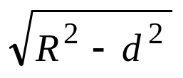
复习引导
1、“用一个平面去截一个球，截面是圆面”这一性质很重要，因为我们知道了球的截面是圆面后，就可把球的有关问题转化成圆的有关问题来解决，有关球的截面应掌握下面两个重要性质：
（1）球心和截面圆心的连线垂直于截面；
（2）由球半径（R），截面圆半径（r）及球心到截面的距离（d）构成直角三角形，因而有关系r=
它们是计算球的关键所在．
2、球面上两点间的距离是本小节的难点，学习时，一要理解概念，包括经、纬度的概念，二要掌握计算的方法，如求球面上A、B两点的球面距离，关键是求出弦长AB，进而求出球心角AOB的弧度数，再利用弧长公式求出大圆的劣弧长．

Slide 4
复习引导
3、与球有关的结合体问题，一种是内切，一种外接，解题时要认真分析图形，明确切点和接点的位置，确定有关元素间的数量关系并作出合适的截面图，如球内切于正方体，切点为正方体各个面的中心，正方体的棱长等于球的直径，球外接于正方体，正方体的顶点均在球面上，正方体的对角线等于球的直径，球与旋转体的结合体，通常作它们的轴截面解题，球与多面体的结合体，通过多面体的一条侧棱和球心，或“切换”、“接点”作出一个截面图．
4、球的有关知识多次考过，但由于球的特殊性，考查仍会以小题出现，不会涉及大题，因此，这部分内容也不必深究．

Slide 5
考点练习
一.选择题
1、两平行平面所夹的圆锥、球、圆柱体这两平面上的射
影都是三个等圆，记圆锥、球、圆柱的表面积分别为
S_{圆锥}、S_{球}、S_{圆柱}，体积分别为V_{圆锥}、V_{球}、V_{圆柱}，则
（ ）
A、S_{圆柱}＞S_{球}＞S_{圆锥}且V_{球}＞V_{圆柱}＞V_{圆锥}
B、S_{圆柱}＞S_{球}＞S_{圆锥}且V_{圆柱}＞V_{球}＞V_{圆锥}
C、S_{圆柱}＞S_{圆锥}＞S_{球}且V_{球}＞V_{圆柱}＞V_{圆锥}
D、S_{圆柱}＞S_{圆锥}＞S_{球}且V_{圆柱}＞V_{球}＞V_{圆锥}
B

Slide 6
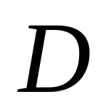
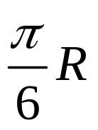
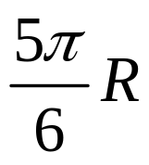
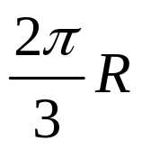
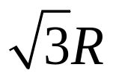
考点练习
2、正四面体的内切球和外接球的半径分别是r和R，则r与R之比为（ ）
A、1∶2 B、1∶3
C、1∶4 D、1∶9
B
3.(05高考)设地球半径为R，若甲地位于北纬45⁰ 东经120⁰ ，乙地位于南纬75⁰ 东经120⁰ ，则甲、乙两地球面距离为 ( )
（A） (B) (C) (D)
4、在北纬60°圈上有A、B两点，它们的经度相差180°，则A、B两点沿纬度圈的弧长与A、B两点的球面距离之比是（ ）
A、3∶2 B、2∶3
C、1∶3 D、3∶1
A

Slide 7

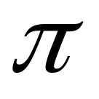
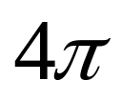

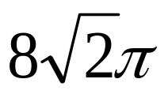
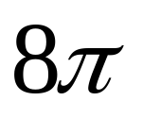
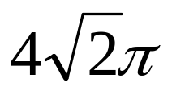
考点练习
5、自球面上一点P作球的两两垂直的三条弦PA，PB，PC，球的半径为R，则PA²+PB²+PC²=（ ）
A、4 R ² B、3R ²
C、2 R ² D、 R ²
A
6. (05高考)一个与球心距离为1的平面截球所得的圆面面积为 ，则球的表面积为 ( )
（A） （B） （C） （D）

Slide 8
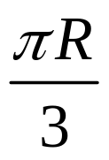
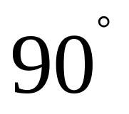
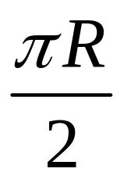
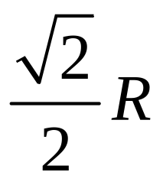
考点练习
二.填空题
1、地球半径为R，A、B两地都在北纬45°线上，且
A、B间的距离为 ，则此两地经度差是_______．
2、A、B是半径为R的球面上的两点，它们的球面距
离是 ，则过A、B的平面中，与球心的最大距离
为___________．

Slide 9
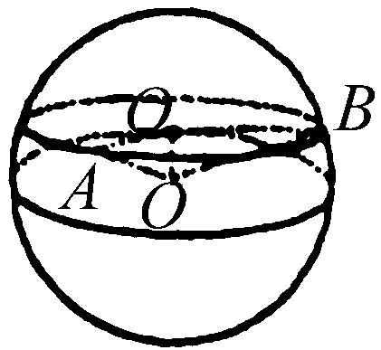
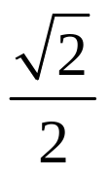
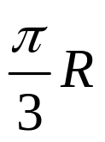
典题型举例
三.解答题
【例1】（1）在北纬45°的纬度圈上有AB两点，它们分别在东经70°与东经160°的经度圈上，设地球的半径为R，求AB两点的球面距离．
解：设北纬45 °圈的圆心为O′，地球中心为O，
则∠AO′B=160 °-70°=90°，∠OBO′=45° OB=R
O′B= O/ A= R , AB=R
连结AO、AB，
则AO=BO=AB=R
∴∠AOB=60°，
故AB两点间球面的距离为

Slide 10
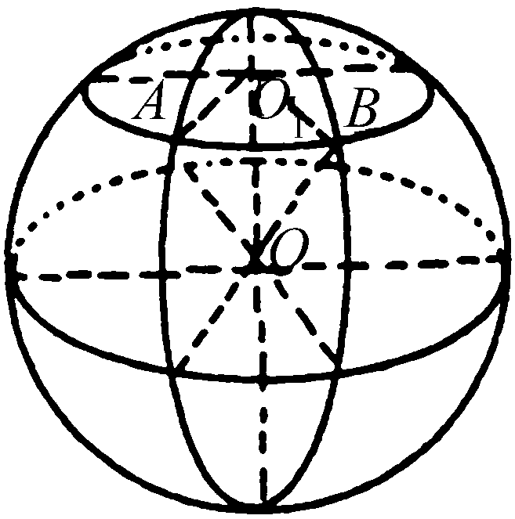
典题型举例
【例1】（2）把地球当作半径为R的球，地球上A、B
两地都在北纬45°，A、B两点的球面距离是 ,A点在东经20°，求B点的位置．

Slide 11
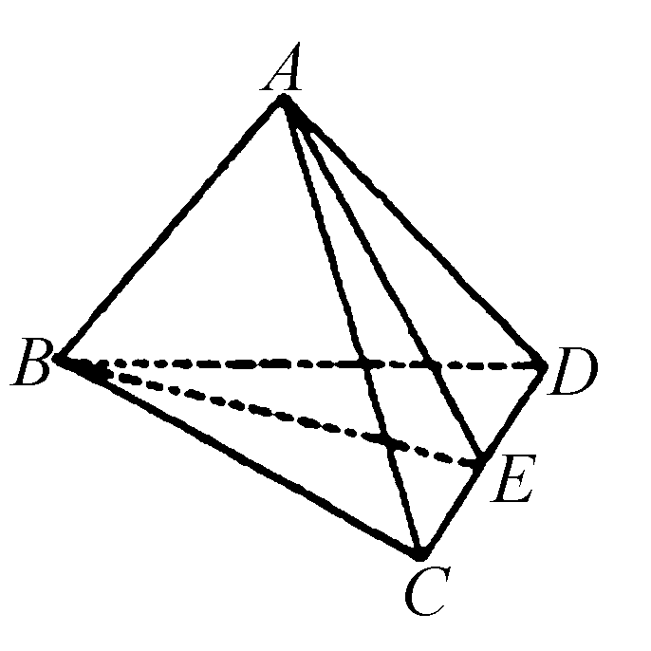
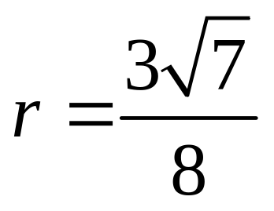
典题型举例
【例2】三棱锥A—BCD的两条棱AB=CD=6，其余各棱长均为5，求三棱锥的内切球半径．
分析：平面中线与圆相切要考虑圆心到直线的距离，立体中球与面相切应考虑球心到面的距离，即半径，注意割成四个三棱锥.

Slide 12
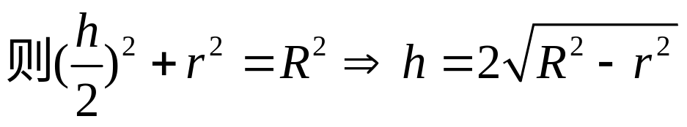
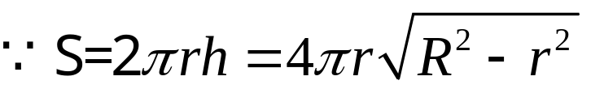
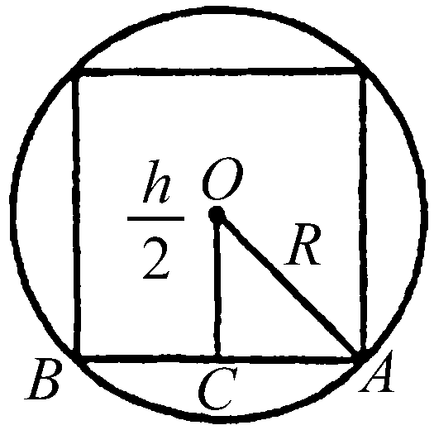
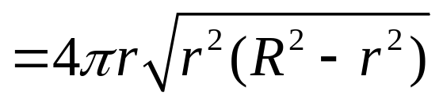
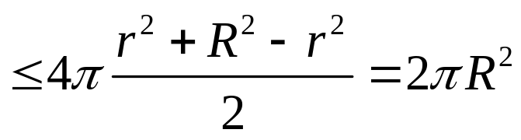
典题型举例
【例3】已知球的半径为R，在球内作一个内接圆柱，这个圆柱底面半径与高为何值时，它的侧面积最大？侧面积的最大值是多少？
解:如图为轴截面，令圆柱的高为h，底面半径为r，侧
面积为S，
取等号时，内接圆柱底面半径
为 R，高为 R.

Slide 13
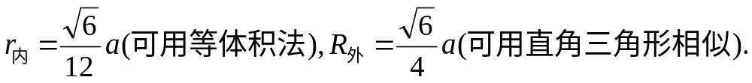
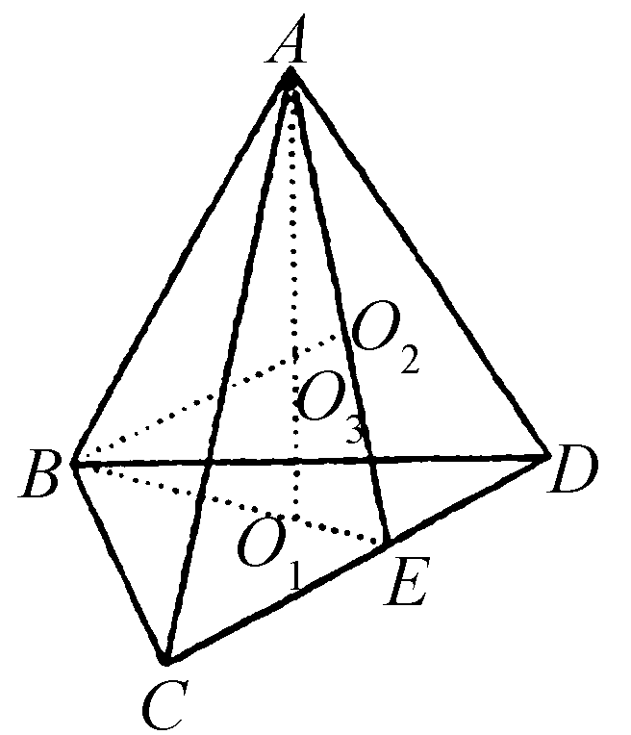
典题型举例
【例4】正四面体棱长为a，求其内切球和外接球的表面积．
解析：设正四面体的面BCD和面ACD的中心分别为O₁、O₂，连结AO₂ 与BO₁ 并延长，必交于CD的中点E

Slide 14

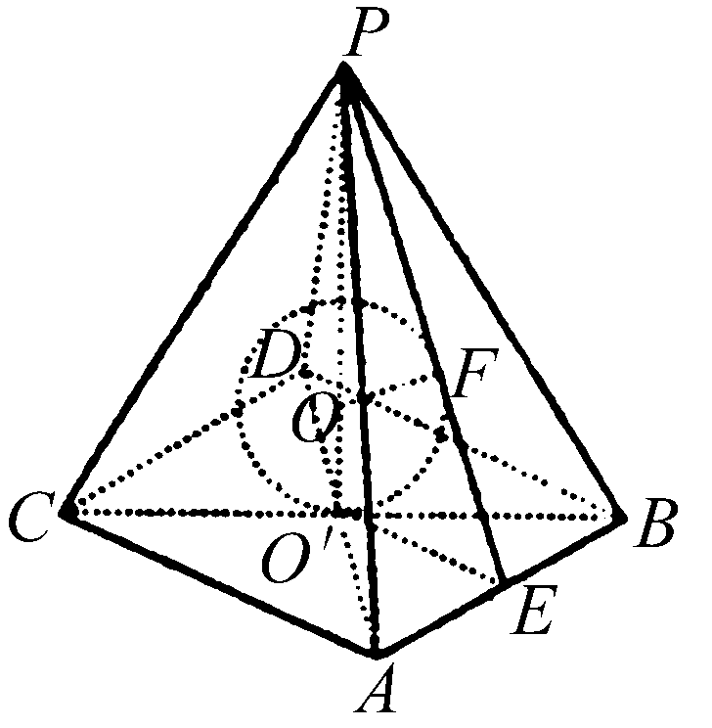
拓展训练
1.棱锥的底面是一个菱形，它的边长为a，锐角为
侧面和底面所成的二面角都等于θ，求这个棱锥内切球的体积．

Slide 15
拓展训练
解析：如图，过P作PO′⊥底面于O′，由已知侧面和底面所成的二面角都相等，可知在底面内的射影必在∠B和∠C的平分线上，又在∠A和∠D的平分线上，故O′必为∠B、∠C的平分线BC和∠A、∠D的平分线AD的交点.
过O′作O′E⊥AB，垂足为E，连PE，由三垂线定理，知PE⊥AB，故∠PEO′=θ，
AB⊥面PEO′。根据题设条件，
由对称性知内切球球心在PO′上，
不妨设为O，则OO′为球半径，
过O作PE的垂线，垂足为F，根据
直线与平面垂直的性质，连OE ，
则OE为∠FEO′的平分线，从而

